Slide 2
Дневник для учащихся высших учебных заведений
Автор
Ким Лев Романович
Руководитель
Ульмасов Азизжон Санджар угли

Slide 3


Актуальность и новизна
На данный момент в России не существует универсального дневника для студентов, обучающихся в высших учебных заведениях. Подобные приложения существуют лишь для школ (например, Дневник.ру и Электронный дневник СПб) и используются повсеместно, из чего следует, что подобное ПО крайне востребовано.

Slide 4
Цели и задачи
Цели:
Разработать приложение, позволяющее студентам отслеживать свои оценки и расписание занятий, а учителям – выставлять их и изменять .
Задачи:
Изучить БД
Оптимизировать приложение
Сделать приложение максимально простым в использовании
Создать удобный интерфейс

Slide 5

Ход выполнения проекта
Проектирование базы данных
Создание необходимых функций для работы с БД
Создание активностей, предназначенных для регистрации
Создание активностей учеников
Создание активностей администраторов
Создание активностей преподавателей

Slide 6


Используемые технологии и оборудование
Оборудование:
Смартфон Xiaomi Redmi Note 8 Pro: MediaTek Helio G90T, Android 9 (Pie), 6 ГБ ОЗУ
Ноутбук: Intel(R) Core(TM) i5-4210U CPU 1.70GHz, NVIDIA GeForce 840M, 6 ГБ ОЗУ
Среда разработки:
Android Studio
Язык программирования:
Java

Slide 7
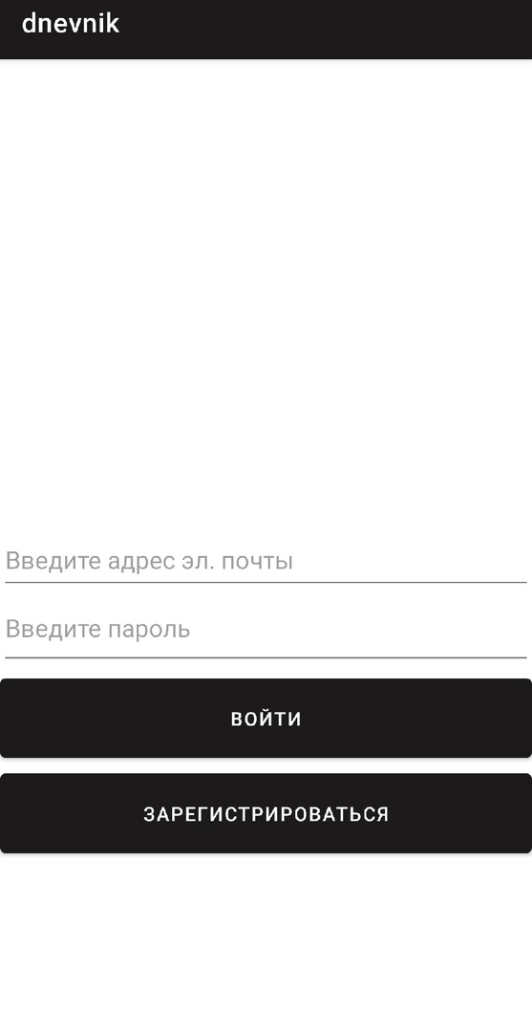
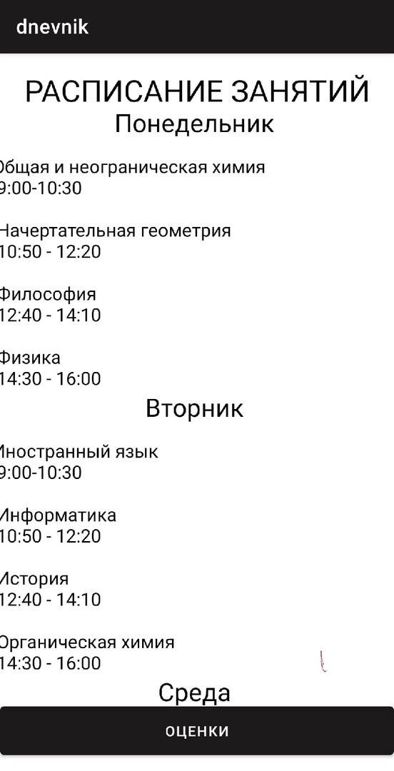
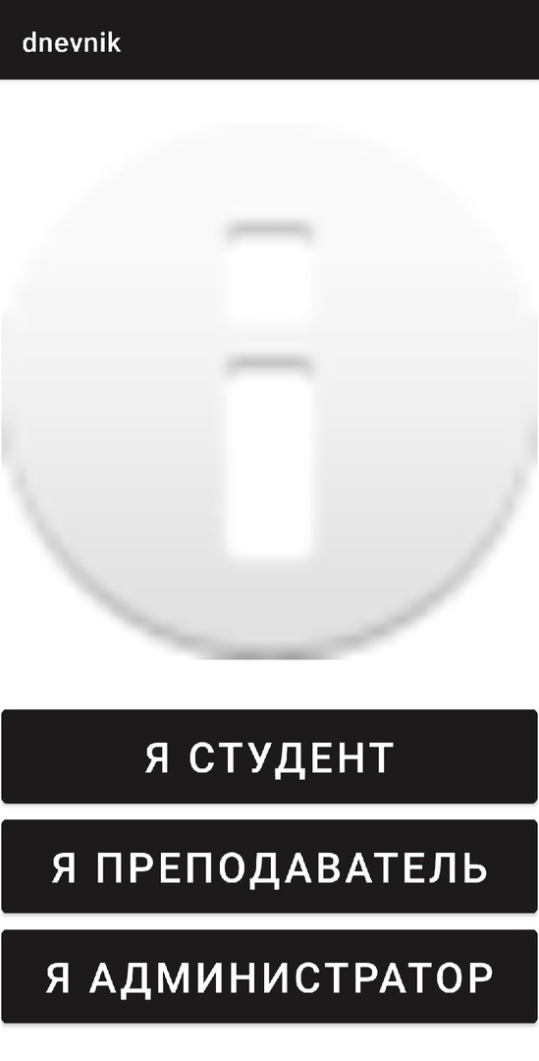
Основные результаты и личный вклад авторов
Основные результаты:
База Данных, которая хранит в себе данные аккаунта;
3 активности, отвечающие за удобную регистрацию;
По 2 активности для учеников, учителей и администраторов;

Slide 8

Перспективы развития
Перспективы развития:
Динамика успеваемости
Информация о грядущих зачётах, экзаменах, практических работах и т.п.
Улучшение интерфейса и внешнего вида программы

Slide 9
Спасибо за внимание!
Контакты:
Почта: leff.kim2015@gmail.com
Телефон: +7 (925) 147-10-38

Slide 10


